Slide 1

Modelowanie zawieszenia pojazdu kołowego
dr inż. Waldemar Rączka
mgr inż. Adam Smoter
Wydział Inżynierii Mechanicznej i Robotyki
Katedra Automatyzacji Procesów
Kraków, 26 września 2016 r.
www.agh.edu.pl

Slide 2
Plan prezentacji
Wstęp
Model połówkowy zawieszenia pojazdu kołowego
Kryteria oceny zawieszeń
Modelowanie nierówności drogi
Badania symulacyjne modelu liniowego i nieliniowego
  Badania w dziedzinie czasu
  Badania w dziedzinie częstotliwości
  Wpływ parametrów na kryteria oceny zawieszeń
Podsumowanie
www.agh.edu.pl

Slide 3
Wstęp
W przypadku badania zawieszeń pojazdów kołowych o dwóch osiach, czy to jednośladowych czy dwuśladowych, istotnym jest uwzględnienie obu tych osi. Model połówkowy zawieszenia pojazdu daje szerszy pogląd na zachowanie się badanego obiektu w warunkach rzeczywistych. W odróżnieniu od modelu ćwiartkowego, model połówkowy uwzględnia nie tylko przemieszczenia pionowe masy resorowanej i nieresorowanej, ale także przechyły masy resorowanej, a poprzez masę oraz moment bezwładności masy resorowanej wzajemne oddziaływania przemieszczeń poszczególnych osi na siebie
W rozdziale tym przedstawiono rozważania związane z budową modelu nieliniowego oraz jego linearyzacją. Zakładając liniowe charakterystyki elementów sprężystych oraz tłumiących, wyłączając cześć nieliniową modelu, a następnie linearyzując ją uzyskano liniowy model w przestrzeni stanu, który stanowi dobre przybliżenie modelu nieliniowego. Poprawność linearyzacji poparta jest badaniami symulacyjnymi w dziedzinie czasu i częstotliwości.
www.agh.edu.pl

Slide 4
Model połówkowy zawieszenia pojazdu kołowego
Połówkowy model obliczeniowy aktywnego zawieszenia pojazdu
www.agh.edu.pl

Slide 5
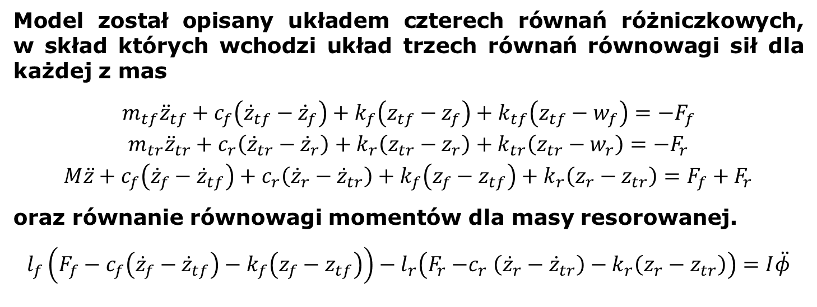
Model połówkowy zawieszenia pojazdu kołowego
Model został opisany układem czterech równań różniczkowych,
w skład których wchodzi układ trzech równań równowagi sił dla każdej z mas
$$\begin{matrix}m_{tf}{\ddot{z}}_{tf}+c_{f}\left({\dot{z}}_{tf}−{\dot{z}}_{f}\right)+k_{f}\left(z_{tf}−z_{f}\right)+k_{tf}\left(z_{tf}−w_{f}\right)=−F_{f} \\ m_{tr}{\ddot{z}}_{tr}+c_{r}\left({\dot{z}}_{tr}−{\dot{z}}_{r}\right)+k_{r}\left(z_{tr}−z_{r}\right)+k_{tr}\left(z_{tr}−w_{r}\right)=−F_{r} \\ M\ddot{z}+c_{f}\left({\dot{z}}_{f}−{\dot{z}}_{tf}\right)+c_{r}\left({\dot{z}}_{r}−{\dot{z}}_{tr}\right)+k_{f}\left(z_{f}−z_{tf}\right)+k_{r}\left(z_{r}−z_{tr}\right)=F_{f}+F_{r}\end{matrix}$$
oraz równanie równowagi momentów dla masy resorowanej.
$$l_{f}\left(F_{f}−c_{f}\left({\dot{z}}_{f}−{\dot{z}}_{tf}\right)−k_{f}\left(z_{f}−z_{tf}\right)\right)−l_{r}\left(F_{r}{−c}_{r}\left({\dot{z}}_{r}−{\dot{z}}_{tr}\right)−k_{r}\left(z_{r}−z_{tr}\right)\right)=I\ddot{φ}$$
www.agh.edu.pl

Slide 6
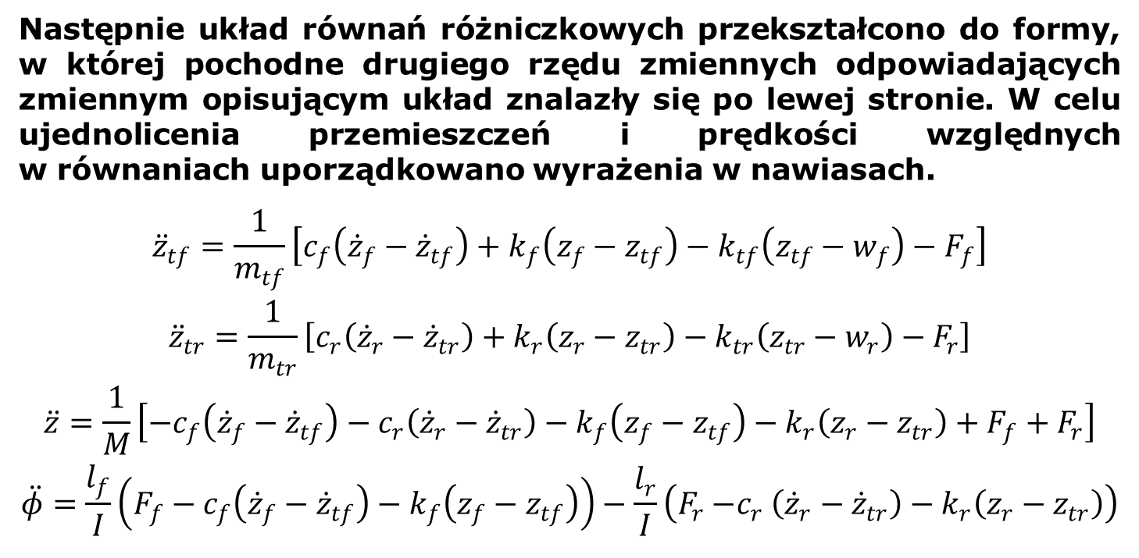
Model połówkowy zawieszenia pojazdu kołowego
Następnie układ równań różniczkowych przekształcono do formy, w której pochodne drugiego rzędu zmiennych odpowiadających zmiennym opisującym układ znalazły się po lewej stronie. W celu ujednolicenia przemieszczeń i prędkości względnych
w równaniach uporządkowano wyrażenia w nawiasach.
$$\begin{matrix}{\ddot{z}}_{tf}=\frac{1}{m_{tf}}\left[c_{f}\left({\dot{z}}_{f}−{\dot{z}}_{tf}\right)+k_{f}\left(z_{f}−z_{tf}\right)−k_{tf}\left(z_{tf}−w_{f}\right)−F_{f}\right] \\ {\ddot{z}}_{tr}=\frac{1}{m_{tr}}\left[c_{r}\left({\dot{z}}_{r}−{\dot{z}}_{tr}\right)+k_{r}\left(z_{r}−z_{tr}\right)−k_{tr}\left(z_{tr}−w_{r}\right)−F_{r}\right] \\ \ddot{z}=\frac{1}{M}\left[−c_{f}\left({\dot{z}}_{f}−{\dot{z}}_{tf}\right)−c_{r}\left({\dot{z}}_{r}−{\dot{z}}_{tr}\right)−k_{f}\left(z_{f}−z_{tf}\right)−k_{r}\left(z_{r}−z_{tr}\right)+F_{f}+F_{r}\right] \\ \ddot{φ}=\frac{l_{f}}{I}\left(F_{f}−c_{f}\left({\dot{z}}_{f}−{\dot{z}}_{tf}\right)−k_{f}\left(z_{f}−z_{tf}\right)\right)−\frac{l_{r}}{I}\left(F_{r}{−c}_{r}\left({\dot{z}}_{r}−{\dot{z}}_{tr}\right)−k_{r}\left(z_{r}−z_{tr}\right)\right)\end{matrix}$$
www.agh.edu.pl

Slide 7
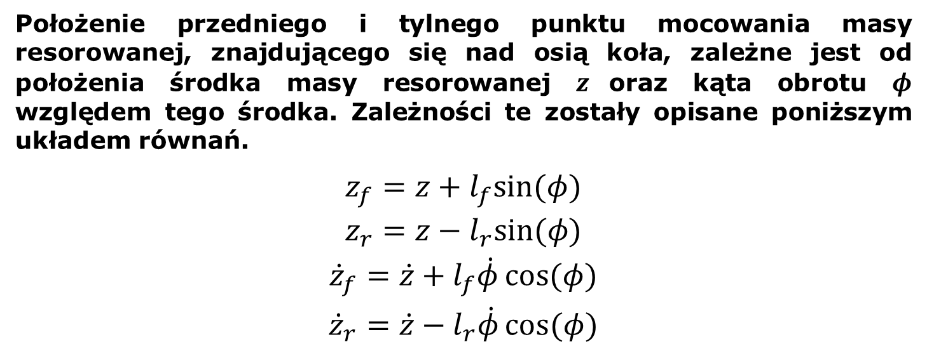
Model połówkowy zawieszenia pojazdu kołowego
Położenie przedniego i tylnego punktu mocowania masy resorowanej, znajdującego się nad osią koła, zależne jest od położenia środka masy resorowanej $z$oraz kąta obrotu $φ$ względem tego środka. Zależności te zostały opisane poniższym układem równań.
$$\begin{matrix}z_{f}=z+l_{f}sin(φ) \\ z_{r}=z−l_{r}sin(φ) \\ {\dot{z}}_{f}=\dot{z}+l_{f}\dot{φ}\cos{(φ)} \\ {\dot{z}}_{r}=\dot{z}−l_{r}\dot{φ}\cos{(φ)}\end{matrix}$$
www.agh.edu.pl

Slide 8
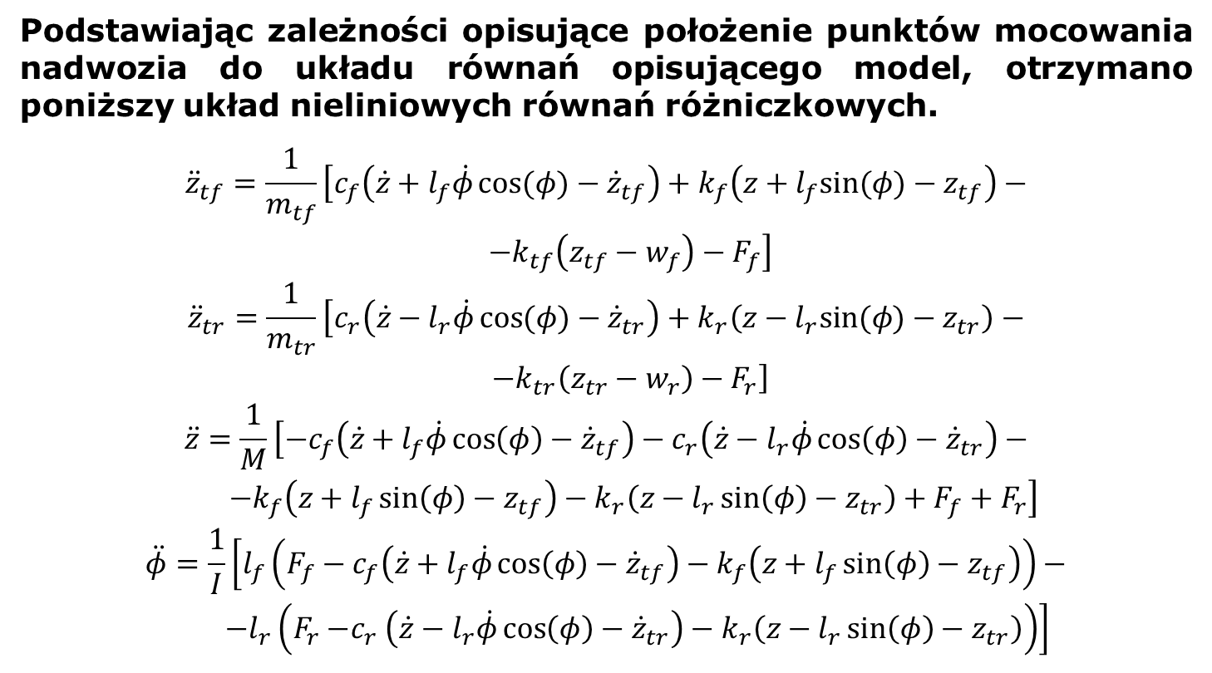
Model połówkowy zawieszenia pojazdu kołowego
Podstawiając zależności opisujące położenie punktów mocowania nadwozia do układu równań opisującego model, otrzymano poniższy układ nieliniowych równań różniczkowych.
$$\begin{matrix}{\ddot{z}}_{tf}=\frac{1}{m_{tf}}\left[c_{f}\left(\dot{z}+l_{f}\dot{φ}\cos{(φ)}−{\dot{z}}_{tf}\right)+k_{f}\left(z+l_{f}sin(φ)−z_{tf}\right)\right.− \\ \left. −k_{tf}\left(z_{tf}−w_{f}\right)−F_{f}\right] \\ {\ddot{z}}_{tr}=\frac{1}{m_{tr}}\left[c_{r}\left(\dot{z}−l_{r}\dot{φ}\cos{(φ)}−{\dot{z}}_{tr}\right)+k_{r}\left(z−l_{r}sin(φ)−z_{tr}\right)\right.− \\ \left. −k_{tr}\left(z_{tr}−w_{r}\right)−F_{r}\right] \\ \ddot{z}=\frac{1}{M}\left[−c_{f}\left(\dot{z}+l_{f}\dot{φ}\cos\left(φ\right)−{\dot{z}}_{tf}\right)−c_{r}\left(\dot{z}−l_{r}\dot{φ}\cos\left(φ\right)−{\dot{z}}_{tr}\right)\right.− \\ \left. −k_{f}\left(z+l_{f}\sin\left(φ\right)−z_{tf}\right)−k_{r}\left(z−l_{r}\sin\left(φ\right)−z_{tr}\right)+F_{f}+F_{r}\right] \\ \ddot{φ}=\frac{1}{I}\left[l_{f}\left(F_{f}−c_{f}\left(\dot{z}+l_{f}\dot{φ}\cos\left(φ\right)−{\dot{z}}_{tf}\right)−k_{f}\left(z+l_{f}\sin\left(φ\right)−z_{tf}\right)\right)\right.− \\ \left. −l_{r}\left(F_{r}{−c}_{r}\left(\dot{z}−l_{r}\dot{φ}\cos\left(φ\right)−{\dot{z}}_{tr}\right)−k_{r}\left(z−l_{r}\sin\left(φ\right)−z_{tr}\right)\right)\right]\end{matrix}$$
www.agh.edu.pl

Slide 9

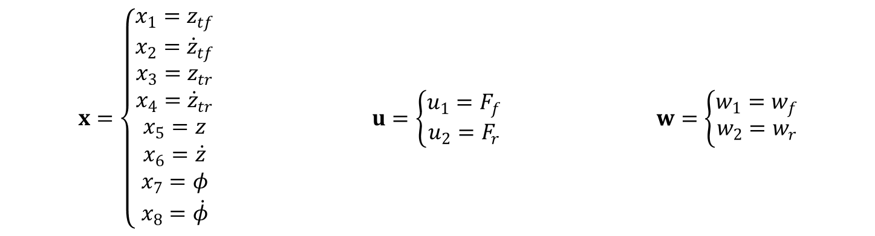
Model połówkowy zawieszenia pojazdu kołowego
Przyjęto następujące zmienne stanu i zmienne wejściowe
Porządkując układ równań opisujący model względem zmiennych stanu oraz wydzielając w nim część liniową $A$ i nieliniową $A_{Φ}Φ$, zapisano go
w postaci macierzowej
$$\dot{x}=Ax+B_{u}u+B_{w}w+A_{Φ}Φ$$
Wejścia układu podzielono na sterowalne $u$ i niesterowalne $w$. Macierze $B_{u}$ i $B_{w}$ są odpowiednio macierzami wejść sterowalnych i niesterowalnych.
$$x=\left\{\begin{matrix}x_{1}=z_{tf} \\ x_{2}={\dot{z}}_{tf} \\ x_{3}=z_{tr} \\ x_{4}={\dot{z}}_{tr} \\ x_{5}=z \\ x_{6}=\dot{z} \\ x_{7}=φ \\ x_{8}=\dot{φ}\end{matrix}\right.$$ | $$u=\left\{\begin{aligned}\begin{matrix}u_{1}=F_{f} \\ u_{2}=F_{r}\end{matrix}\end{aligned}\right.$$ | $$w=\left\{\begin{aligned}\begin{matrix}w_{1}=w_{f} \\ w_{2}=w_{r}\end{matrix}\end{aligned}\right.$$
www.agh.edu.pl

Slide 10
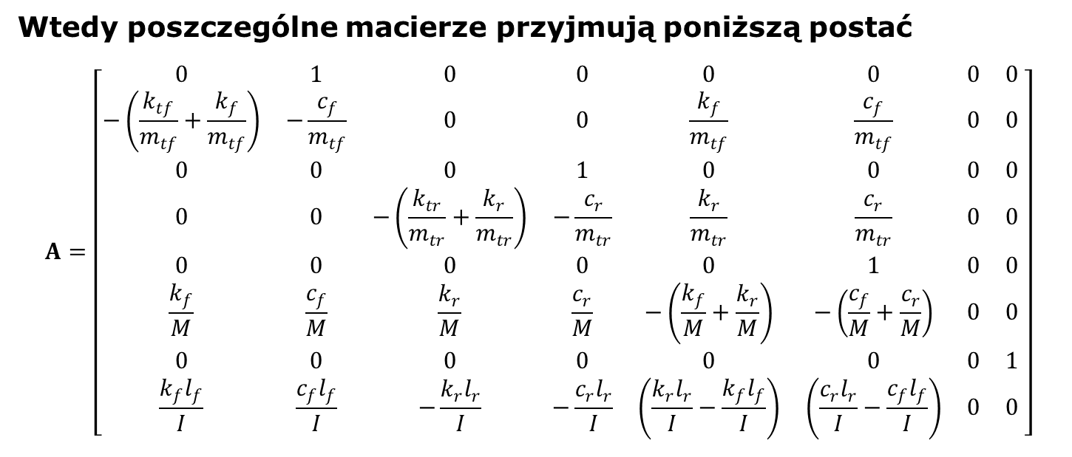
Model połówkowy zawieszenia pojazdu kołowego
Wtedy poszczególne macierze przyjmują poniższą postać
$$A=\left[\begin{matrix}0 & 1 & 0 & 0 & 0 & 0 & 0 & 0 \\ −\left(\frac{k_{tf}}{m_{tf}}+\frac{k_{f}}{m_{tf}}\right) & −\frac{c_{f}}{m_{tf}} & 0 & 0 & \frac{k_{f}}{m_{tf}} & \frac{c_{f}}{m_{tf}} & 0 & 0 \\ 0 & 0 & 0 & 1 & 0 & 0 & 0 & 0 \\ 0 & 0 & −\left(\frac{k_{tr}}{m_{tr}}+\frac{k_{r}}{m_{tr}}\right) & −\frac{c_{r}}{m_{tr}} & \frac{k_{r}}{m_{tr}} & \frac{c_{r}}{m_{tr}} & 0 & 0 \\ 0 & 0 & 0 & 0 & 0 & 1 & 0 & 0 \\ \frac{k_{f}}{M} & \frac{c_{f}}{M} & \frac{k_{r}}{M} & \frac{c_{r}}{M} & −\left(\frac{k_{f}}{M}+\frac{k_{r}}{M}\right) & −\left(\frac{c_{f}}{M}+\frac{c_{r}}{M}\right) & 0 & 0 \\ 0 & 0 & 0 & 0 & 0 & 0 & 0 & 1 \\ \frac{k_{f}l_{f}}{I} & \frac{c_{f}l_{f}}{I} & −\frac{k_{r}l_{r}}{I} & −\frac{c_{r}l_{r}}{I} & \left(\frac{k_{r}l_{r}}{I}−\frac{k_{f}l_{f}}{I}\right) & \left(\frac{{c_{r}l}_{r}}{I}−\frac{c_{f}l_{f}}{I}\right) & 0 & 0 \end{matrix}\right]$$
www.agh.edu.pl

Slide 11
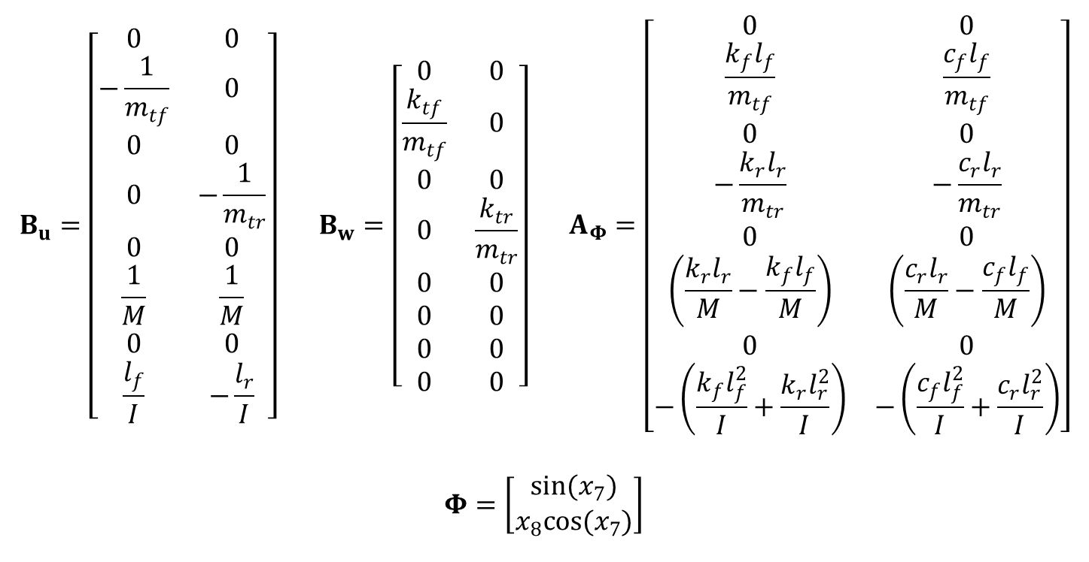
Model połówkowy zawieszenia pojazdu kołowego
$$B_{u}=\left[\begin{matrix}0 & 0 \\ −\frac{1}{m_{tf}} & 0 \\ 0 & 0 \\ 0 & −\frac{1}{m_{tr}} \\ 0 & 0 \\ \frac{1}{M} & \frac{1}{M} \\ 0 & 0 \\ \frac{l_{f}}{I} & −\frac{l_{r}}{I}\end{matrix}\right]$$ | $$B_{w}=\left[\begin{matrix}0 & 0 \\ \frac{k_{tf}}{m_{tf}} & 0 \\ 0 & 0 \\ 0 & \frac{k_{tr}}{m_{tr}} \\ 0 & 0 \\ 0 & 0 \\ 0 & 0 \\ 0 & 0\end{matrix}\right]$$ | $$A_{Φ}=\left[\begin{matrix}0 & 0 \\ \frac{k_{f}l_{f}}{m_{tf}} & \frac{c_{f}l_{f}}{m_{tf}} \\ 0 & 0 \\ −\frac{k_{r}l_{r}}{m_{tr}} & −\frac{c_{r}l_{r}}{m_{tr}} \\ 0 & 0 \\ \left(\frac{k_{r}l_{r}}{M}−\frac{k_{f}l_{f}}{M}\right) & \left(\frac{c_{r}l_{r}}{M}−\frac{c_{f}l_{f}}{M}\right) \\ 0 & 0 \\ −\left(\frac{k_{f}l_{f}^{2}}{I}+\frac{k_{r}l_{r}^{2}}{I}\right) & −\left(\frac{c_{f}l_{f}^{2}}{I}+\frac{c_{r}l_{r}^{2}}{I}\right)\end{matrix}\right]$$
$$Φ=\left[\begin{matrix}sin(x_{7}) \\ x_{8}cos(x_{7})\end{matrix}\right]$$
www.agh.edu.pl

Slide 12
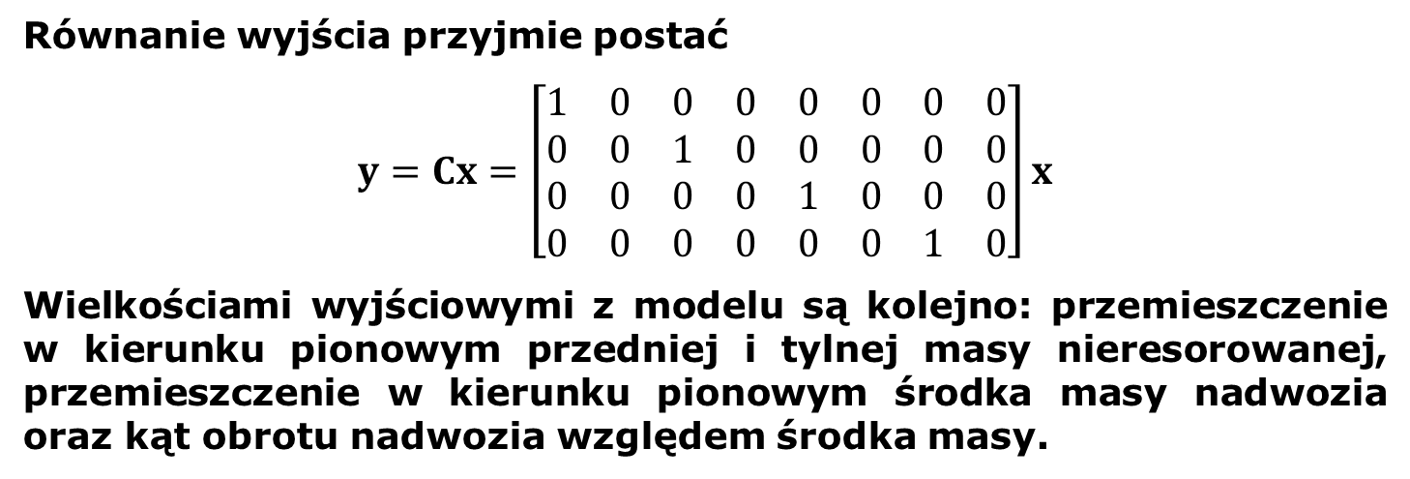
Model połówkowy zawieszenia pojazdu kołowego
Równanie wyjścia przyjmie postać
$$y=Cx=\left[\begin{matrix}1 & 0 & 0 & 0 & 0 & 0 & 0 & 0 \\ 0 & 0 & 1 & 0 & 0 & 0 & 0 & 0 \\ 0 & 0 & 0 & 0 & 1 & 0 & 0 & 0 \\ 0 & 0 & 0 & 0 & 0 & 0 & 1 & 0\end{matrix}\right]x$$
Wielkościami wyjściowymi z modelu są kolejno: przemieszczenie w kierunku pionowym przedniej i tylnej masy nieresorowanej, przemieszczenie w kierunku pionowym środka masy nadwozia oraz kąt obrotu nadwozia względem środka masy.
www.agh.edu.pl

Slide 13
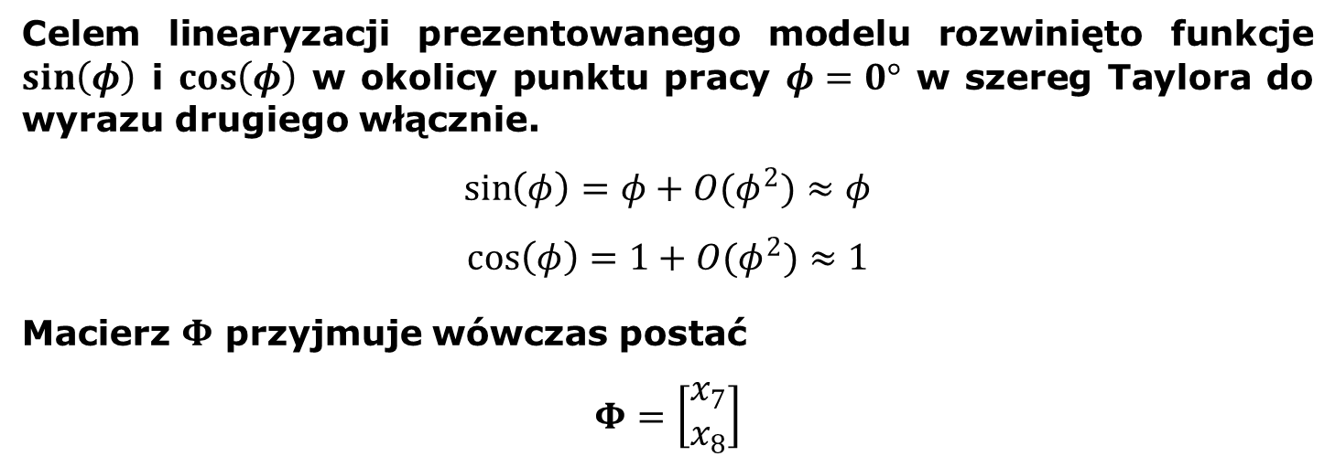
Model połówkowy zawieszenia pojazdu kołowego
Celem linearyzacji prezentowanego modelu rozwinięto funkcje $\sin\left(φ\right)$ i $\cos\left(φ\right)$ w okolicy punktu pracy $φ=0°$ w szereg Taylora do wyrazu drugiego włącznie.
$$\sin\left(φ\right)=φ+O(φ^{2})≈φ$$
$$cos\left(φ\right)=1+O(φ^{2})≈1$$
Macierz $Φ$ przyjmuje wówczas postać
$$Φ=\left[\begin{matrix}x_{7} \\ x_{8}\end{matrix}\right]$$
www.agh.edu.pl

Slide 14
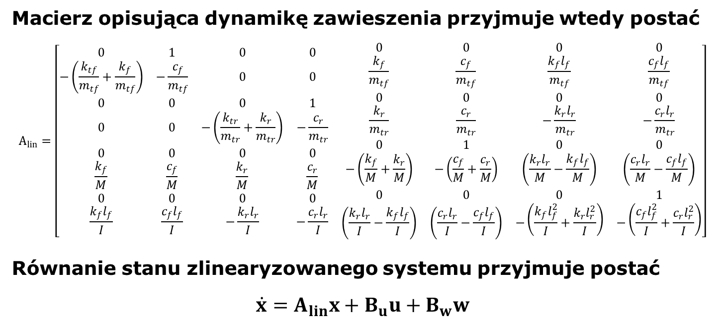
Model połówkowy zawieszenia pojazdu kołowego
Macierz opisująca dynamikę zawieszenia przyjmuje wtedy postać
$$A_{lin}=\left[\begin{matrix}\begin{matrix}0 & 1 & 0 & 0 \\ −\left(\frac{k_{tf}}{m_{tf}}+\frac{k_{f}}{m_{tf}}\right) & −\frac{c_{f}}{m_{tf}} & 0 & 0 \\ 0 & 0 & 0 & 1 \\ 0 & 0 & −\left(\frac{k_{tr}}{m_{tr}}+\frac{k_{r}}{m_{tr}}\right) & −\frac{c_{r}}{m_{tr}} \\ 0 & 0 & 0 & 0 \\ \frac{k_{f}}{M} & \frac{c_{f}}{M} & \frac{k_{r}}{M} & \frac{c_{r}}{M} \\ 0 & 0 & 0 & 0 \\ \frac{k_{f}l_{f}}{I} & \frac{c_{f}l_{f}}{I} & −\frac{k_{r}l_{r}}{I} & −\frac{c_{r}l_{r}}{I}\end{matrix} & \begin{matrix}0 & 0 & 0 & 0 \\ \frac{k_{f}}{m_{tf}} & \frac{c_{f}}{m_{tf}} & \frac{k_{f}l_{f}}{m_{tf}} & \frac{c_{f}l_{f}}{m_{tf}} \\ 0 & 0 & 0 & 0 \\ \frac{k_{r}}{m_{tr}} & \frac{c_{r}}{m_{tr}} & −\frac{k_{r}l_{r}}{m_{tr}} & −\frac{c_{r}l_{r}}{m_{tr}} \\ 0 & 1 & 0 & 0 \\ −\left(\frac{k_{f}}{M}+\frac{k_{r}}{M}\right) & −\left(\frac{c_{f}}{M}+\frac{c_{r}}{M}\right) & \left(\frac{k_{r}l_{r}}{M}−\frac{k_{f}l_{f}}{M}\right) & \left(\frac{c_{r}l_{r}}{M}−\frac{c_{f}l_{f}}{M}\right) \\ 0 & 0 & 0 & 1 \\ \left(\frac{k_{r}l_{r}}{I}−\frac{k_{f}l_{f}}{I}\right) & \left(\frac{{c_{r}l}_{r}}{I}−\frac{c_{f}l_{f}}{I}\right) & −\left(\frac{k_{f}l_{f}^{2}}{I}+\frac{k_{r}l_{r}^{2}}{I}\right) & −\left(\frac{c_{f}l_{f}^{2}}{I}+\frac{c_{r}l_{r}^{2}}{I}\right)\end{matrix}\end{matrix}\right]$$
Równanie stanu zlinearyzowanego systemu przyjmuje postać
$$\dot{x}=A_{lin}x+B_{u}u+B_{w}w$$
www.agh.edu.pl

Slide 15
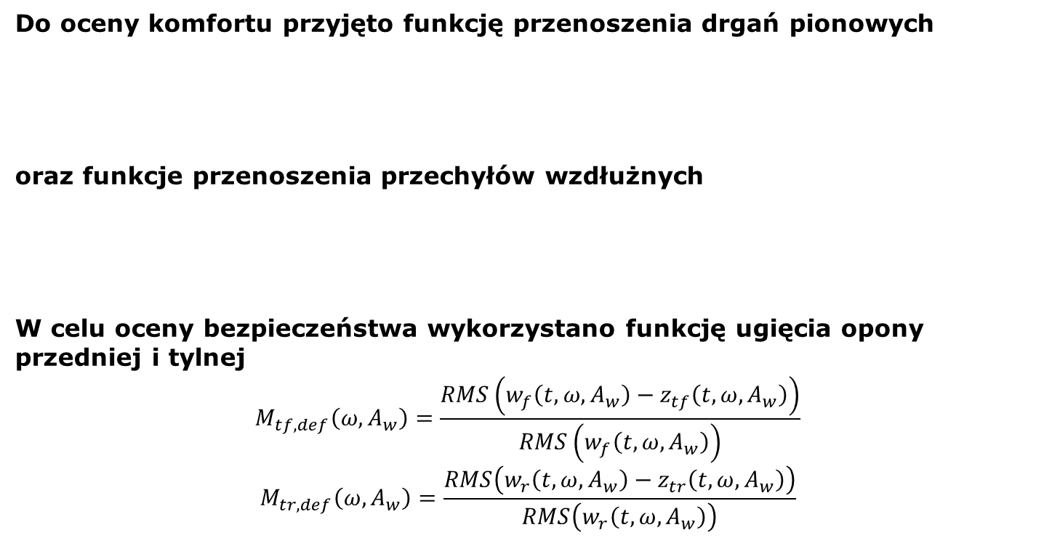
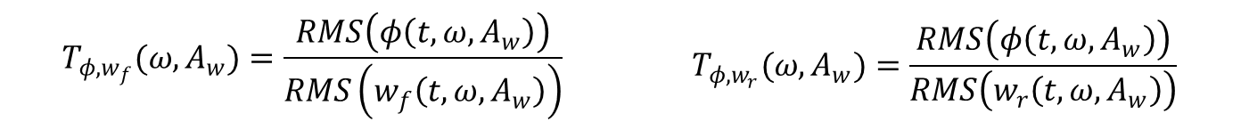
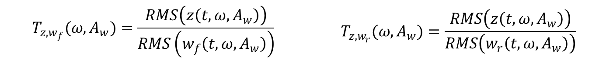
Kryteria oceny zawieszeń
Do oceny komfortu przyjęto funkcję przenoszenia drgań pionowych
oraz funkcje przenoszenia przechyłów wzdłużnych
W celu oceny bezpieczeństwa wykorzystano funkcję ugięcia opony przedniej i tylnej
$$M_{{tf,def}_{ }}\left(ω,A_{w}\right)=\frac{RMS\left(w_{f}\left(t,ω,A_{w}\right)−z_{tf}\left(t,ω,A_{w}\right)\right)}{RMS\left(w_{f}\left(t,ω,A_{w}\right)\right)}$$
$$M_{{tr,def}_{ }}\left(ω,A_{w}\right)=\frac{RMS\left(w_{r}\left(t,ω,A_{w}\right)−z_{tr}\left(t,ω,A_{w}\right)\right)}{RMS\left(w_{r}\left(t,ω,A_{w}\right)\right)}$$
$$T_{z,w_{f}}(ω,A_{w})=\frac{RMS\left(z\left(t,ω,A_{w}\right)\right)}{RMS\left(w_{f}\left(t,ω,A_{w}\right)\right)}$$ | $$T_{z,w_{r}}(ω,A_{w})=\frac{RMS\left(z\left(t,ω,A_{w}\right)\right)}{RMS\left(w_{r}\left(t,ω,A_{w}\right)\right)}$$
$$T_{φ,w_{f}}(ω,A_{w})=\frac{RMS\left(φ\left(t,ω,A_{w}\right)\right)}{RMS\left(w_{f}\left(t,ω,A_{w}\right)\right)}$$ | $$T_{φ,w_{r}}(ω,A_{w})=\frac{RMS\left(φ\left(t,ω,A_{w}\right)\right)}{RMS\left(w_{r}\left(t,ω,A_{w}\right)\right)}$$
www.agh.edu.pl

Slide 16
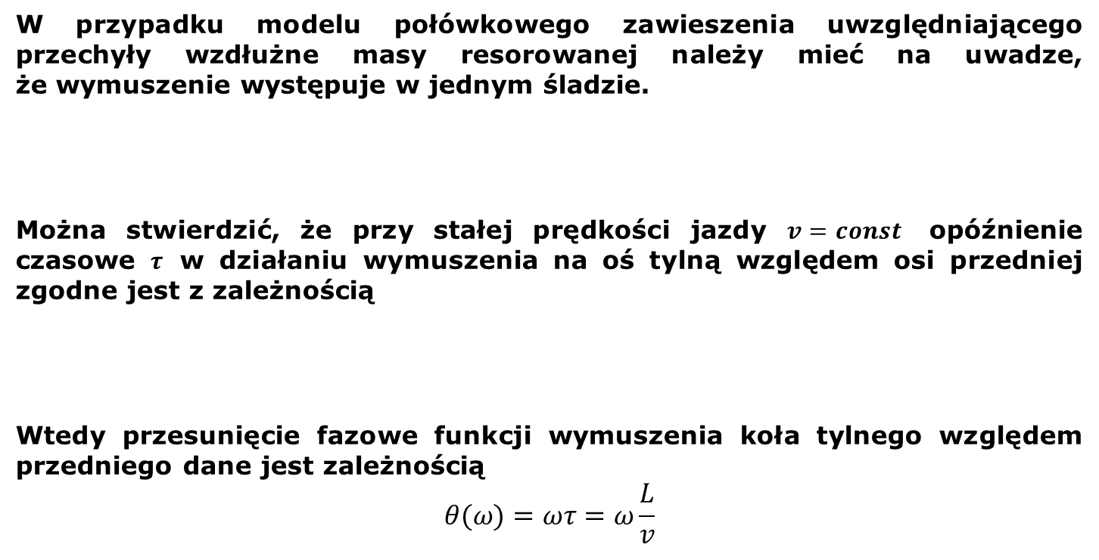
Modelowanie nierówności drogi
W przypadku modelu połówkowego zawieszenia uwzględniającego przechyły wzdłużne masy resorowanej należy mieć na uwadze,
że wymuszenie występuje w jednym śladzie.
Można stwierdzić, że przy stałej prędkości jazdy $v=const$ opóźnienie czasowe $τ$ w działaniu wymuszenia na oś tylną względem osi przedniej zgodne jest z zależnością
Wtedy przesunięcie fazowe funkcji wymuszenia koła tylnego względem przedniego dane jest zależnością
$$θ(ω)=ωτ=ω\frac{L}{v}$$
$$w_{f}(t,ω)=A_{w} sin(ωt)$$ | $$w_{r}(t,ω)=A_{w} sin(ω(t−τ))$$
$$τ=\frac{L}{v}$$ | $$L=l_{f}+l_{r}$$
www.agh.edu.pl

Slide 17
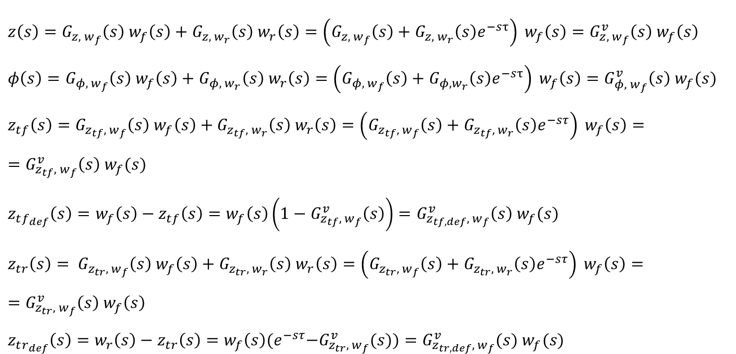
Modelowanie nierówności drogi
Jeżeli $w_{r}\left(s\right)=w_{f}\left(s\right) e^{−sτ}$ to dla układu liniowego, zgodnie z zasadą superpozycji prawdziwe są zależności
$$z\left(s\right)=G_{z,{ w}_{f}}\left(s\right) w_{f}\left(s\right)+G_{z, { w}_{r}}\left(s\right) w_{r}\left(s\right)=\left(G_{z,{ w}_{f}}\left(s\right)+G_{z,{ w}_{r}}\left(s\right)e^{−sτ}\right) w_{f}\left(s\right)=G_{z,{ w}_{f}}^{v}\left(s\right) w_{f}\left(s\right)$$
$$φ\left(s\right)=G_{φ,{ w}_{f}}\left(s\right) w_{f}\left(s\right)+G_{φ, { w}_{r}}\left(s\right) w_{r}\left(s\right)=\left(G_{φ,{ w}_{f}}\left(s\right)+G_{φ,w_{r}}\left(s\right)e^{−sτ}\right) w_{f}\left(s\right)=G_{φ, { w}_{f}}^{v}\left(s\right) w_{f}(s)$$
$$z_{tf}\left(s\right)=G_{z_{tf},{ w}_{f}}\left(s\right) w_{f}\left(s\right)+G_{z_{tf},{ w}_{r}}\left(s\right) w_{r}\left(s\right)=\left(G_{z_{tf},{ w}_{f}}\left(s\right)+G_{z_{tf},{ w}_{r}}\left(s\right)e^{−sτ}\right) w_{f}\left(s\right)= \\ =G_{z_{tf}, { w}_{f}}^{v}\left(s\right) w_{f}(s)$$
$$z_{tf_{def}}\left(s\right)=w_{f}\left(s\right)−z_{tf}\left(s\right)=w_{f}\left(s\right)\left(1−G_{z_{tf},{ w}_{f}}^{v}\left(s\right)\right)=G_{z_{tf,def},{ w}_{f}}^{v}\left(s\right) w_{f}(s)$$
$$z_{tr}\left(s\right)= G_{z_{tr},{ w}_{f}}\left(s\right) w_{f}\left(s\right)+G_{z_{tr}, { w}_{r}}\left(s\right) w_{r}\left(s\right)=\left(G_{z_{tr},{ w}_{f}}\left(s\right)+G_{z_{tr}, { w}_{r}}\left(s\right)e^{−sτ}\right) w_{f}\left(s\right)= \\ =G_{z_{tr},{ w}_{f}}^{v}\left(s\right) w_{f}\left(s\right)$$
$$z_{tr_{def}}\left(s\right)=w_{r}\left(s\right)−z_{tr}\left(s\right)=w_{f}\left(s\right){(e}^{−sτ}−G_{z_{tr}, { w}_{f}}^{v}(s))=G_{z_{tr,def},{ w}_{f}}^{v}(s) w_{f}(s)$$
www.agh.edu.pl

Slide 18

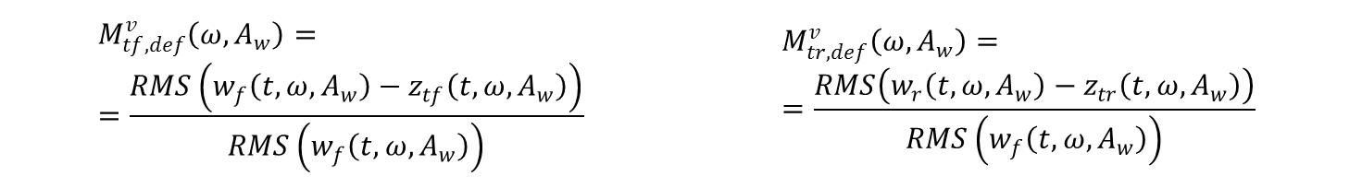
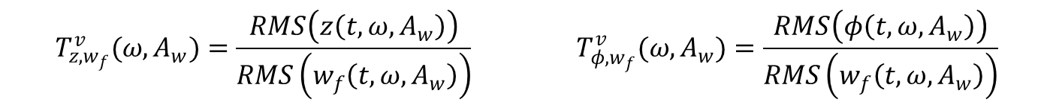
Modelowanie nierówności drogi
Wówczas wskaźniki oceny komfortu definiowanie jako funkcje przynoszenia drgań przy stałej prędkości $v$ z wejścia $w_{f}$ na wyjścia $z$ i $φ$ dane są zależnościami
Sygnały $w_{f}$ i $w_{r}$ w przypadku wymuszenia w jednym śladzie są przesunięte względem siebie o czas $τ$. W takiej sytuacji wartości skuteczne tych sygnałów są sobie równe
$$RMS\left(w_{r}\left(t,ω,A_{w}\right)\right)= RMS\left(w_{f}\left(t,ω,A_{w}\right)\right)$$
Zatem kryteria oceny bezpieczeństwa przy wymuszeniu w jednym śladzie przy stałej prędkości opisane są zależnościami
$$T_{z,w_{f}}^{v}(ω,A_{w})=\frac{RMS\left(z\left(t,ω,A_{w}\right)\right)}{RMS\left(w_{f}\left(t,ω,A_{w}\right)\right)}$$ | $$T_{φ,w_{f}}^{v}(ω,A_{w})=\frac{RMS\left(φ\left(t,ω,A_{w}\right)\right)}{RMS\left(w_{f}\left(t,ω,A_{w}\right)\right)}$$
$$M_{{tf,def}_{ }}^{v}\left(ω,A_{w}\right)==\frac{RMS\left(w_{f}\left(t,ω,A_{w}\right)−z_{tf}\left(t,ω,A_{w}\right)\right)}{RMS\left(w_{f}\left(t,ω,A_{w}\right)\right)}$$ | $$M_{{tr,def}_{ }}^{v}\left(ω,A_{w}\right)==\frac{RMS\left(w_{r}\left(t,ω,A_{w}\right)−z_{tr}\left(t,ω,A_{w}\right)\right)}{RMS\left(w_{f}\left(t,ω,A_{w}\right)\right)}$$
www.agh.edu.pl

Slide 19
  Badania symulacyjne modelu liniowego i nieliniowego. Badania w dziedzinie czasu
Badania symulacyjne w dziedzinie czasu objęły swoim zakresem odpowiedź układu na skok wynikający z nierówności podłoża o wartości 0,1 m:
dla każdej z osi oddzielnie,
wspólnie dla obu osi z opóźnieniem wynikającym z rozstawu osi pojazdu oraz stałej prędkości jazdy równej 10 m/s (36 km/h).
a)
b)
Błąd bezwzględny modelu liniowego przy wymuszeniu skokowym:
a) koła przedniego; b) w jednym śladzie
www.agh.edu.pl

Slide 20
Badania symulacyjne modelu liniowego i nieliniowego. Badania w dziedzinie czasu
Przeprowadzono badania
z sygnałem wymuszającym typu chirp.
Jest to sygnału sinusoidalny o liniowo narastającej częstotliwości. Do badań przyjęto czas zmiany sygnału
z częstotliwości 0,1 Hz do
30 Hz równy 300 sekund.
Amplitudę sygnału ustawiono na 0,05 m.
Wymuszenie od nierówności drogi odbywało się w jednym śladzie.
www.agh.edu.pl

Slide 21
  Badania symulacyjne modelu liniowego i nieliniowego. Badania w dziedzinie czasu
Przeprowadzono również badania symulacyjne dla wymuszenia imitującego przejazd przez poprzeczną nierówność jezdni. Założono stałą prędkość przejazdu przez nierówność wynoszącą 10 m/s (36 km/h).
a)
b)
Przyjęte do badań symulacyjnych wymuszenie od drogi: a) poprzeczna nierówność jezdni
o przekroju w kształcie trójkąta równoramiennego; b) przebiegi czasowe sygnałów wymuszających w jednym śladzie przy założonej stałej prędkości
www.agh.edu.pl

Slide 22
  Badania symulacyjne modelu liniowego i nieliniowego. Badania w dziedzinie czasu
a)
b)
a) Przemieszczenie w kierunku pionowym środka masy resorowanej przy przejeździe przez poprzeczną nierówność jezdni; b) Błąd bezwzględny modelu liniowego przy przejeździe przez poprzeczną nierówność jezdni
www.agh.edu.pl

Slide 23
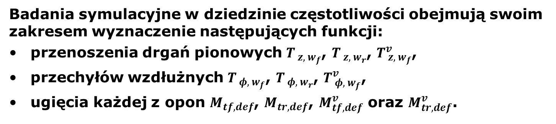
  Badania symulacyjne modelu liniowego i nieliniowego. Badania w dziedzinie częstotliwości
Badania symulacyjne w dziedzinie częstotliwości obejmują swoim zakresem wyznaczenie następujących funkcji:
przenoszenia drgań pionowych $T_{ z,{ w}_{f}}$, $T_{ z,{ w}_{r}}$, $T_{ z,{ w}_{f}}^{v}$,
przechyłów wzdłużnych $T_{ φ, { w}_{f}}$, $T_{ φ,{ w}_{r}}$, $T_{ φ,{ w}_{f}}^{v}$,
ugięcia każdej z opon $M_{tf, def}$, $M_{tr,def}$, $M_{tf,def}^{v}$ oraz $M_{tr,def}^{v}$.
www.agh.edu.pl

Slide 24
  Badania symulacyjne modelu liniowego i nieliniowego. Badania w dziedzinie częstotliwości
Funkcja przenoszenia drgań pionowych $T_{z,{ w}_{f}}$ przy wymuszeniu osi przedniej
(jednopunktowym)
www.agh.edu.pl

Slide 25
  Badania symulacyjne modelu liniowego i nieliniowego. Badania w dziedzinie częstotliwości
Funkcja przenoszenia przechyłów wzdłużnych $T_{φ,{ w}_{f}}$ przy wymuszeniu osi przedniej (jednopunktowym)
www.agh.edu.pl

Slide 26
  Badania symulacyjne modelu liniowego i nieliniowego. Badania w dziedzinie częstotliwości
Funkcja ugięcia opony przedniej $M_{tf,def}$ przy wymuszeniu osi przedniej
(jednopunktowym)
www.agh.edu.pl

Slide 27
  Badania symulacyjne modelu liniowego i nieliniowego. Badania w dziedzinie częstotliwości
Funkcja przenoszenia drgań pionowych $T_{z,{ w}_{f}}^{v}$ przy wymuszeniu w jednym śladzie (dwupunktowym)
www.agh.edu.pl

Slide 28
  Badania symulacyjne modelu liniowego i nieliniowego. Badania w dziedzinie częstotliwości
Funkcja przenoszenia przechyłów wzdłużnych $T_{φ,{ w}_{f}}^{v}$ przy wymuszeniu w jednym śladzie (dwupunktowym)
www.agh.edu.pl

Slide 29
  Badania symulacyjne modelu liniowego i nieliniowego. Badania w dziedzinie częstotliwości
Wpływ prędkości jazdy. Funkcja przenoszenia przechyłów wzdłużnych $T_{φ,{ w}_{f}}^{v}$ przy wymuszeniu w jednym śladzie (dwupunktowym)
www.agh.edu.pl

Slide 30
  Badania symulacyjne modelu liniowego i nieliniowego. Badania w dziedzinie częstotliwości
Funkcja ugięcia opony przedniej $M_{tf, def}^{v}$ przy wymuszeniu w jednym śladzie
(dwupunktowym)
www.agh.edu.pl

Slide 31
  Badania symulacyjne modelu liniowego i nieliniowego. Badania w dziedzinie częstotliwości
Funkcja ugięcia opony tylnej $M_{tr, def}^{v}$ przy wymuszeniu w jednym śladzie
(dwupunktowym)
www.agh.edu.pl

Slide 32
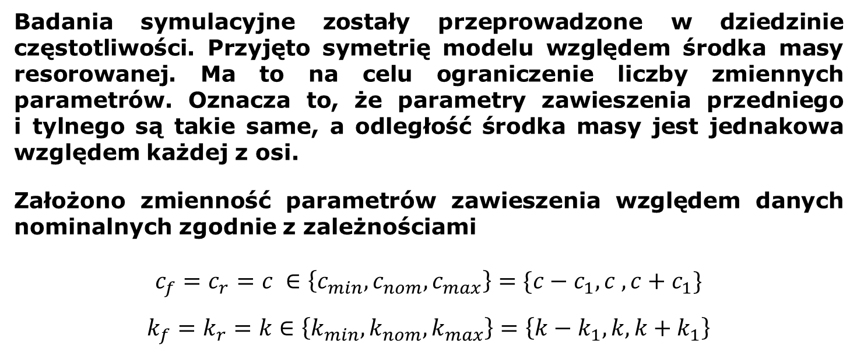
  Badania symulacyjne modelu liniowego i nieliniowego. Wpływ parametrów na kryteria oceny zawieszeń
Badania symulacyjne zostały przeprowadzone w dziedzinie częstotliwości. Przyjęto symetrię modelu względem środka masy resorowanej. Ma to na celu ograniczenie liczby zmiennych parametrów. Oznacza to, że parametry zawieszenia przedniego
i tylnego są takie same, a odległość środka masy jest jednakowa względem każdej z osi.
Założono zmienność parametrów zawieszenia względem danych nominalnych zgodnie z zależnościami
$$c_{f}=c_{r}=c ∈\left\{c_{min},c_{nom},c_{max}\right\}=\{c−c_{1},c ,c+c_{1}\}$$
$$k_{f}=k_{r}=k∈\left\{k_{min},k_{nom},k_{max}\right\}=\left\{k−k_{1}, k, k+k_{1}\right\}$$
www.agh.edu.pl

Slide 33
  Badania symulacyjne modelu liniowego i nieliniowego. Wpływ parametrów na kryteria oceny zawieszeń
Wpływ współczynnika sztywności. Funkcja przenoszenia drgań pionowych $T_{z,{ w}_{f}}$ przy wymuszeniu osi przedniej (jednopunktowym)
www.agh.edu.pl

Slide 34
  Badania symulacyjne modelu liniowego i nieliniowego. Wpływ parametrów na kryteria oceny zawieszeń
Wpływ współczynnika sztywności. Funkcja przenoszenia przechyłów wzdłużnych $T_{φ,{ w}_{f}}$ przy wymuszeniu osi przedniej (jednopunktowym)
www.agh.edu.pl

Slide 35
  Badania symulacyjne modelu liniowego i nieliniowego. Wpływ parametrów na kryteria oceny zawieszeń
Wpływ współczynnika sztywności. Funkcja ugięcia opony przedniej $M_{tf,def}$ przy wymuszeniu osi przedniej (jednopunktowym)
www.agh.edu.pl

Slide 36
  Badania symulacyjne modelu liniowego i nieliniowego. Wpływ parametrów na kryteria oceny zawieszeń
Wpływ współczynnika tłumienia. Funkcja przenoszenia drgań pionowych $T_{z,{ w}_{f}}$ przy wymuszeniu osi przedniej (jednopunktowym)
www.agh.edu.pl

Slide 37
  Badania symulacyjne modelu liniowego i nieliniowego. Wpływ parametrów na kryteria oceny zawieszeń
Wpływ współczynnika tłumienia. Funkcja przenoszenia przechyłów wzdłużnych $T_{φ,{ w}_{f}}$ przy wymuszeniu osi przedniej (jednopunktowym)
www.agh.edu.pl

Slide 38
  Badania symulacyjne modelu liniowego i nieliniowego. Wpływ parametrów na kryteria oceny zawieszeń
Wpływ współczynnika tłumienia. Funkcja ugięcia opony przedniej $M_{tf,def}$ przy wymuszeniu osi przedniej (jednopunktowym)
www.agh.edu.pl

Slide 39
Podsumowanie
W rozdziale opisano syntezę nieliniowego modelu matematycznego zawieszenia pojazdu dwuosiowego. Z modelu tego wydzielono część nieliniową, którą następnie zlinearyzowano uzyskując model liniowy
w przestrzeni stanu. Przedstawiono przekształcenia matematyczne pozwalające uzyskać model w przestrzeni stanu na podstawie równań różniczkowych opisujących dynamikę obiektu.
Głównym celem badań symulacyjnych była weryfikacja poprawności modelu zlinearyzowanego jako przybliżenia modelu nieliniowego. Duża zbieżność uzyskanych charakterystyk zarówno w dziedzinie czasu jak
i częstotliwości świadczy o poprawności modelu liniowego.
Przeprowadzone badania pokazują wpływ zmian wybranych parametrów zawieszenia na kryteria jego oceny. Przedstawiony został wpływ zmiany współczynnika sztywności i tłumienia dla modelu symetrycznego względem środka masy wibroizolowanej.
www.agh.edu.pl

Slide 40
Spis literatury
Griffin, M. J. (1990). Handbook of human vibration. Academic Press.
Hansen, C. H., & Snyder, S. D. (1997). Active Control of Noise and Vibration.
ISO 8608:1995 Mechanical vibration - Road surface profiles - Reporting of measured data.
Konieczny, J., Kowal, J., Raczka, W., & Sibielak, M. (2013). Bench Tests of Slow and Full Active Suspensions in Terms of Energy Consumption. Journal of Low Frequency Noise, Vibration and Active Control, 32(1), 81–98.
Kowal, J. (1996). Sterowanie Drganiami. Gutenberg.
Książek, M. A., & Ziemiański, D. (2008). Application of LQR theory to optimization of vibration isolation of sitting human body. Mechanics / AGH University of Science and Technology, Vol. 27(no. 1), 8–17.
Mitschke, M. (1989). Teoria samochodu. Dynamika Samochodu tom 2 Drgania. Wydawnictwa Komunikacji i Łączności.
Osiński, Z. (1980). Teoria drgań. Warszawa: Państw. Wydaw. Nauk., 1980.
Savaresi, S. M., Poussot-Vassal, C., Spelta, C., Sename, O., & Dugard, L. (2010). Semi-Active Suspension Control Design for Vehicles. (Elsevier, Ed.).
www.agh.edu.pl

Slide 41
Modelowanie zawieszenia pojazdu kołowego
Dziękuję za uwagę
dr inż. Waldemar Rączka
mgr inż. Adam Smoter
Wydział Inżynierii Mechanicznej i Robotyki
Katedra Automatyzacji Procesów
Kraków, 26 września 2016 r.
www.agh.edu.pl

